Slide 1
Literatur Lesen Lernen
Didaktická dílna – Literatura, jaro 2022

Slide 2
Kurz historisch: Verwendung von Literatur im DaF-Unterricht?
Eigene Erfahrung?
Literaturunterricht an Schulen (generell)
Grammatik-Übersetzungsmethode
Rezeptionsästhetik
Interkulturelle Methode
Seit ERR (2001): Praxisbezug, Berufsbezug, Sprachprüfungen
Heute, nach der interkulturellen Methode: „Fremdsprache Literatur“ (A. Muschg), Spracharbeit + symbolische Kompetenz (C. Kramsch)

Slide 3
Erfahrungen mit Literatur hier?

Slide 4
„Fremdsprache Literatur“ im DaF-Unterricht
„um die Aufmerksamkeit der Lernenden auf die Form der Aussage zu lenken, also darauf, wie etwas gesagt, formuliert wird“ (S. 8)
→ „Texte in ihrer Komplexität und Vieldeutigkeit, mit anderen Worten, in ihrer Literarizität zugänglich“ (ebd.) machen

Slide 5
„Fremdsprache Literatur“ im DaF-Unterricht
Warum?
Alle Bedeutungen, auch in eigener Kultur, werden immer wieder gebildet
Alle Sprachverwendung UND Sprachaneignung sind kreativer Umgang mit Formen (Chunks)
In diesem Punkt ist Literatur der Meister! – was du an Literatur gelernt hast, gilt für gesamte sprachliche Kommunikation
+ Entwicklung einer eigenen Stimme (durch und nach „Veränderung und Neuzusammensetzung“ von sprachlichen und literarischen Chunks)

Slide 6
Dobstadt/Riedner/Euba/Warner 2017, S. 9

Slide 7
Aufbau von Einheiten
Phase I: erste Begegnung mit dem Text
Irritationen statt Vorentlastung
Leseeindrücke statt Lenkung
Lautes Lesen als Erfahrung
Phase II: Arbeit an und mit dem Text
Sprachbewusstsein und Deutungskompetenz
Lust am Lesen und an der Sprache
Sprachproduktion – Transformationsaufgaben: „Ereignisse, Figuren und Handlungen in eine andere Textart übersetzen oder aus einer anderen Perspektive wiedergeben“ (S. 12)
Text im Kontext (Einfluss von Kontext auf Deutung)
Phase III: Ergänzungs- und Erweiterungstexte
Vergleich mit anderen Texten

Slide 10
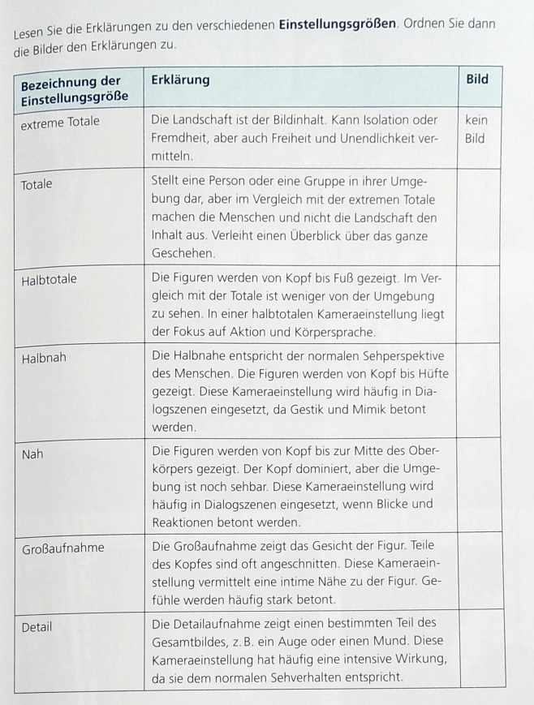

Slide 13
Weitere Einheiten aus Literatur Lesen Lernen
Zehra Çirak: „Kein Sand im Rad der Zeit“ – Ästhetisches Spiel mit Sprache und Lesererwartung
Yoko Tawada: „Das Fremde aus der Dose“ – Anderssprachigkeit und Zeichenhaftigkeit

Slide 14
Kein fertiges Verstehen vermitteln wollen
Entdeckung statt einengende ‚Vorentlastung‘:
Kulturelle Interpretationsmuster ins Wanken bringen, und sie nicht als ‚Brille‘ zunächst mal aufsetzen
Augen offen halten für die Literarizität: kreative Arbeit mit literarischer Konvention
...

Slide 15
Zusammenfassung: Mehrwert von „Fremdsprache Literatur“ im DaF-Unterricht

Slide 16
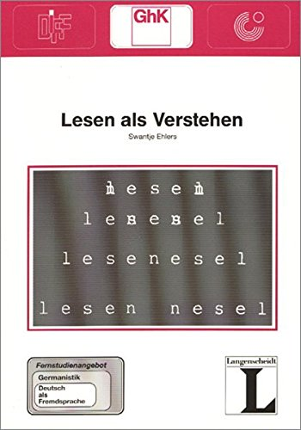
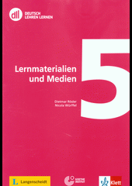
Weiterführende Literatur: Klassiker

Slide 17
Weiterführende Literatur zum Ansatz „Fremdsprache Literatur“:
Eher praxisorientiert:
Eher erklärend:
Dobstadt/Riedner (Hg.): Literatur Lesen Lernen. Lesewerkstatt Deutsch 1 (A1-A2), 2018.
Zeitschrift Fremdsprache Deutsch, Heft 44: „Fremdsprache Literatur“ (Bibliothek PdF MU)

